Slide 1
Общество с ограниченной ответственностью «ПОРТАЛ-ГЕО»
ПРОЕКТ ПЛАНИРОВКИ И ПРОЕКТ МЕЖЕВАНИЯ ТЕРРТОРИИ ПРИМЕНИТЕЛЬНО К ТЕРРИТОРИИ ЗЕМЕЛЬНОГО УЧАСТКА С КАДАСТРОВЫМ НОМЕРОМ 66:44:0103001:1155, РАСПОЛОЖЕННОГО в ЮГО-ЗАПАДНОЙ ЧАСТИ МУНИЦИПАЛЬНОГО ОБРАЗОВАНИЯ ГОРОД ИРБИТ СВЕРДЛОВСКОЙ ОБЛАСТИ
Екатеринбург, 2016

Slide 2
ПРОЕКТ ПЛАНИРОВКИ И ПРОЕКТ МЕЖЕВАНИЯ ТЕРРТОРИИ ПРИМЕНИТЕЛЬНО К ТЕРРИТОРИИ ЗЕМЕЛЬНОГО УЧАСТКА С КАДАСТРОВЫМ НОМЕРОМ 66:44:0103001:1155, РАСПОЛОЖЕННОГО в ЮГО-ЗАПАДНОЙ ЧАСТИ МУНИЦИПАЛЬНОГО ОБРАЗОВАНИЯ ГОРОД ИРБИТ СВЕРДЛОВСКОЙ ОБЛАСТИ
Проект планировки
УТВЕРЖДАЕМАЯ ЧАСТЬ
Эскиз застройки. План красных линий
Схема размещения инженерных сетей и сооружений
Разбивочный чертеж красных линий
СОСТАВ ПРОЕКТА ПЛАНИРОВКИ И ПРОЕКТА МЕЖЕВАНИЯ
ГРАФИЧЕСКИЕ МАТЕРИАЛЫ
МАТЕРИАЛЫ ПО ОБОСНОВАНИЮ
Схема расположения проектируемой территории в системе поселения
Схема использования территории в период подготовки проекта планировки
Схема организации и развития улично–дорожной сети
Комплексная оценка территории
Схема функционального зонирования, предложения для внесения изменений в генеральный план муниципального образования г.Ирбит
Проект межевания
Чертеж межевания территории

Slide 3
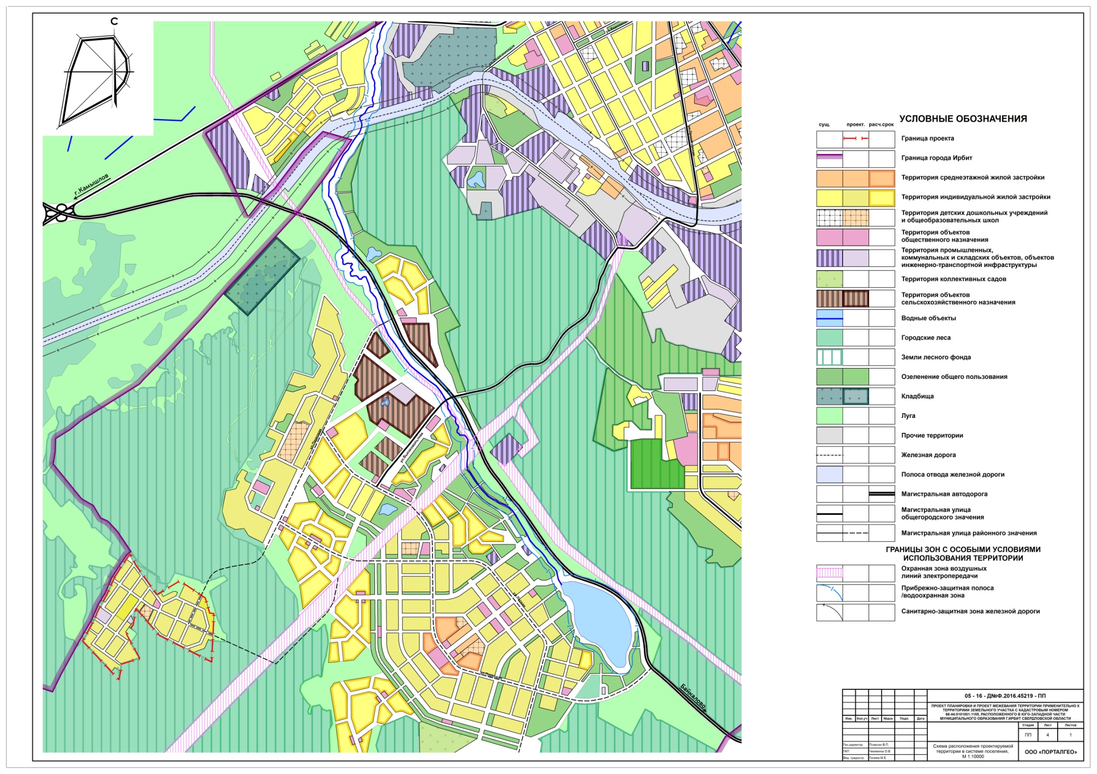
ПРОЕКТ ПЛАНИРОВКИ И ПРОЕКТ МЕЖЕВАНИЯ ТЕРРТОРИИ ПРИМЕНИТЕЛЬНО К ТЕРРИТОРИИ ЗЕМЕЛЬНОГО УЧАСТКА С КАДАСТРОВЫМ НОМЕРОМ 66:44:0103001:1155, РАСПОЛОЖЕННОГО в ЮГО-ЗАПАДНОЙ ЧАСТИ МУНИЦИПАЛЬНОГО ОБРАЗОВАНИЯ ГОРОД ИРБИТ СВЕРДЛОВСКОЙ ОБЛАСТИ
Схема расположения
проектируемой территории
в системе поселения

Slide 4
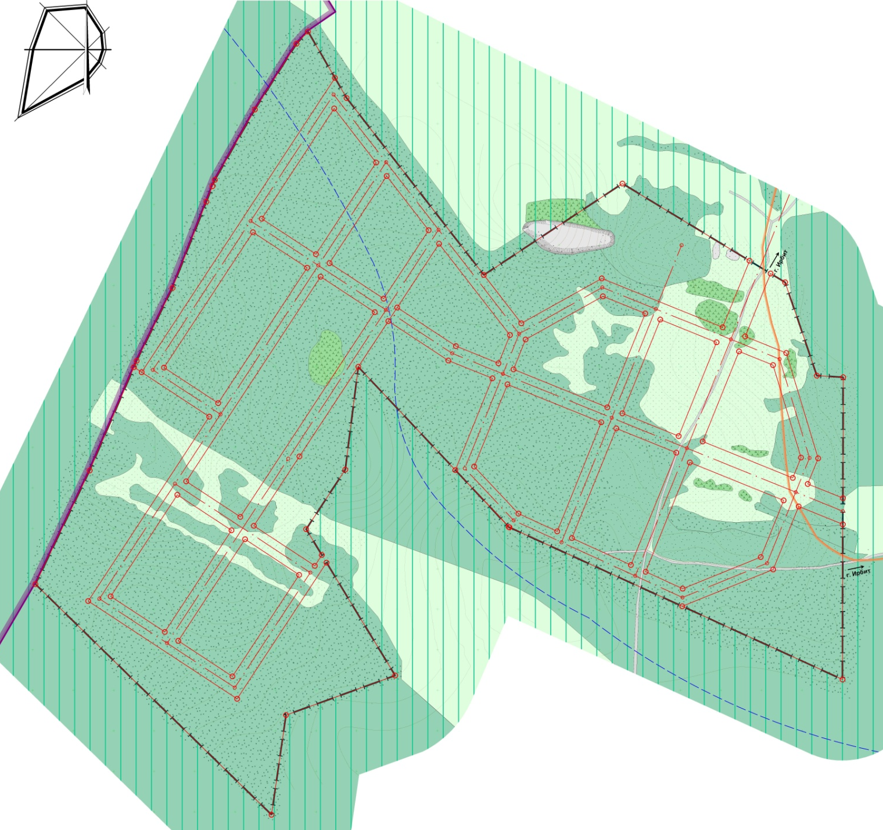
ПРОЕКТ ПЛАНИРОВКИ И ПРОЕКТ МЕЖЕВАНИЯ ТЕРРТОРИИ ПРИМЕНИТЕЛЬНО К ТЕРРИТОРИИ ЗЕМЕЛЬНОГО УЧАСТКА С КАДАСТРОВЫМ НОМЕРОМ 66:44:0103001:1155, РАСПОЛОЖЕННОГО в ЮГО-ЗАПАДНОЙ ЧАСТИ МУНИЦИПАЛЬНОГО ОБРАЗОВАНИЯ ГОРОД ИРБИТ СВЕРДЛОВСКОЙ ОБЛАСТИ
Схема использования
территории в период подготовки проекта планировки
территории

Slide 5
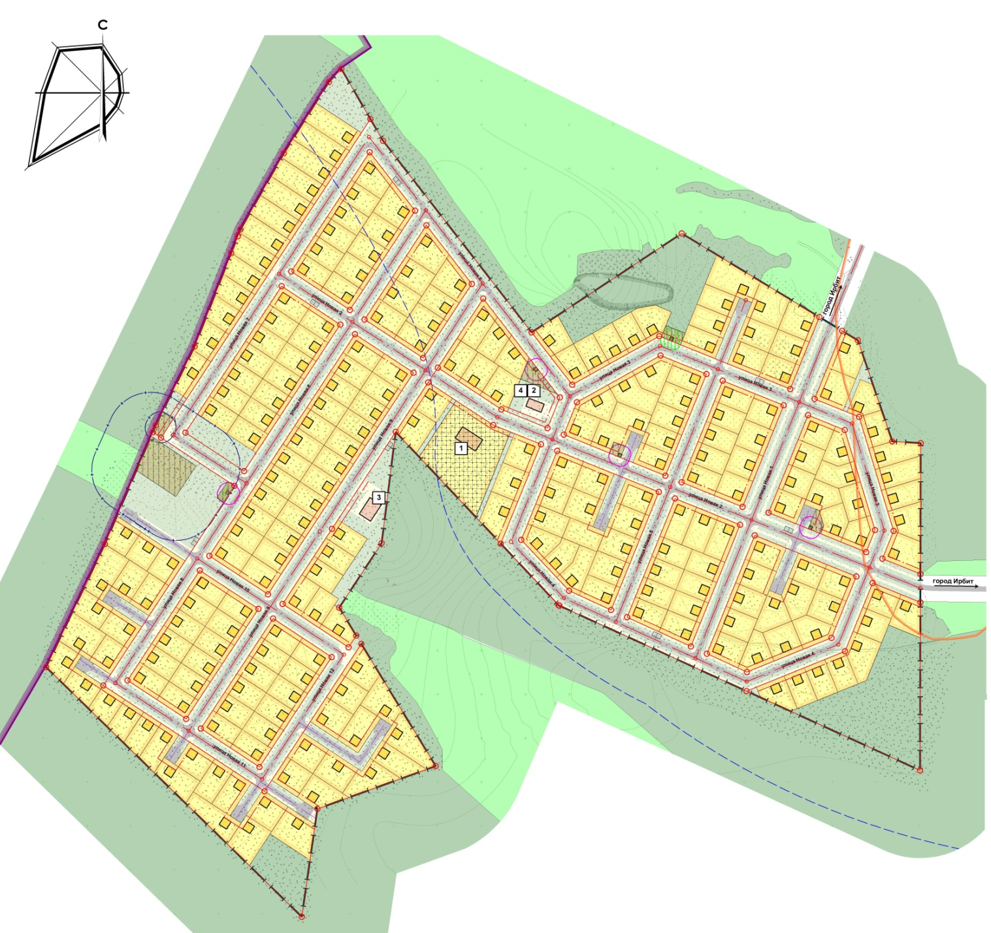
ПРОЕКТ ПЛАНИРОВКИ И ПРОЕКТ МЕЖЕВАНИЯ ТЕРРТОРИИ ПРИМЕНИТЕЛЬНО К ТЕРРИТОРИИ ЗЕМЕЛЬНОГО УЧАСТКА С КАДАСТРОВЫМ НОМЕРОМ 66:44:0103001:1155, РАСПОЛОЖЕННОГО в ЮГО-ЗАПАДНОЙ ЧАСТИ МУНИЦИПАЛЬНОГО ОБРАЗОВАНИЯ ГОРОД ИРБИТ СВЕРДЛОВСКОЙ ОБЛАСТИ
Эскиз застройки. План красных линий

Slide 6
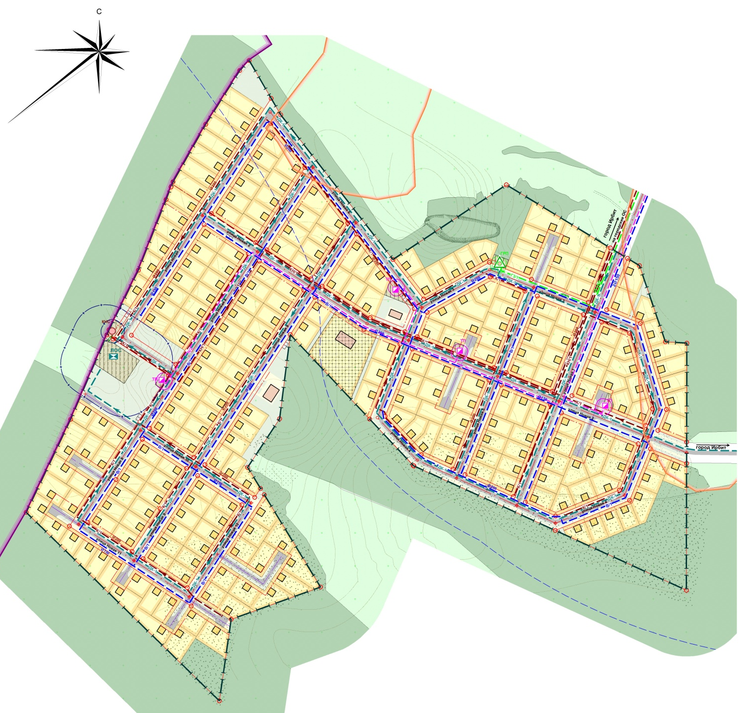
ПРОЕКТ ПЛАНИРОВКИ И ПРОЕКТ МЕЖЕВАНИЯ ТЕРРТОРИИ ПРИМЕНИТЕЛЬНО К ТЕРРИТОРИИ ЗЕМЕЛЬНОГО УЧАСТКА С КАДАСТРОВЫМ НОМЕРОМ 66:44:0103001:1155, РАСПОЛОЖЕННОГО в ЮГО-ЗАПАДНОЙ ЧАСТИ МУНИЦИПАЛЬНОГО ОБРАЗОВАНИЯ ГОРОД ИРБИТ СВЕРДЛОВСКОЙ ОБЛАСТИ
Схема размещения
инженерных сетей
и сооружений

Slide 7
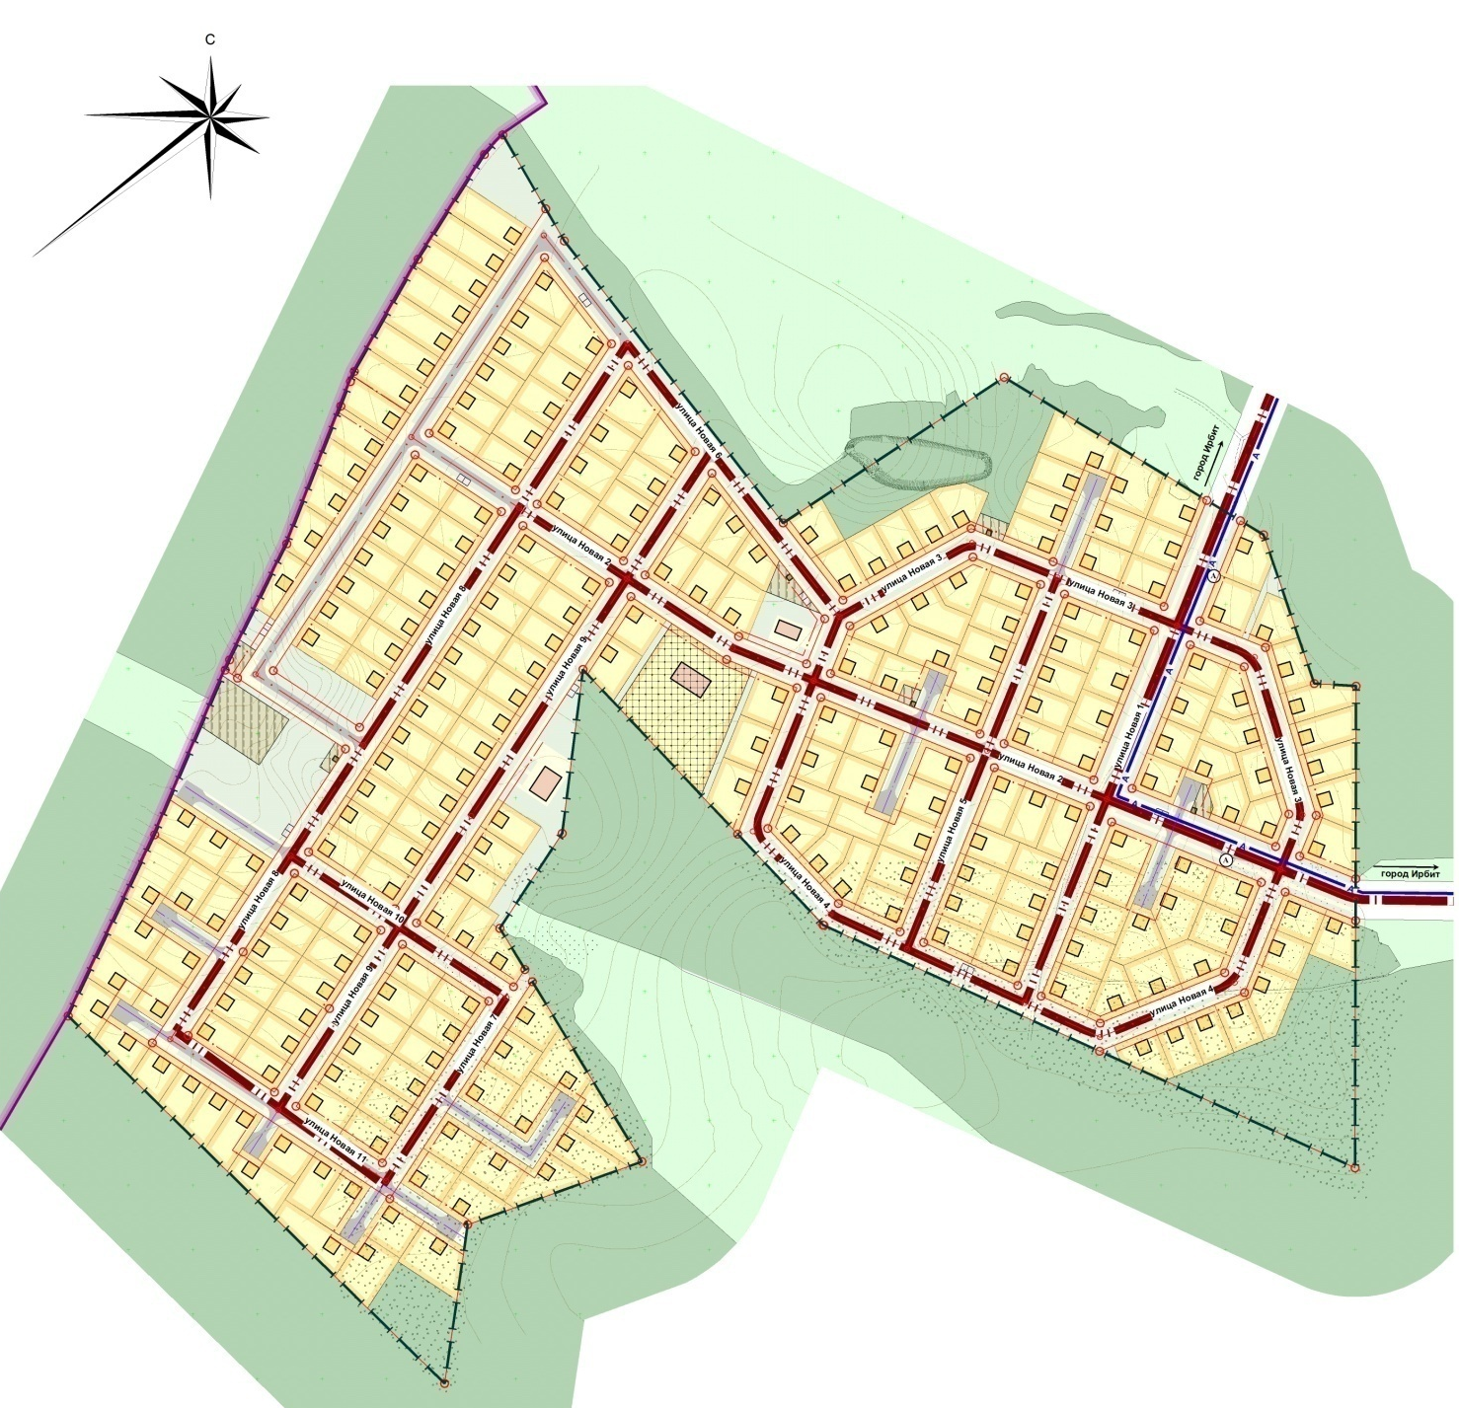
ПРОЕКТ ПЛАНИРОВКИ И ПРОЕКТ МЕЖЕВАНИЯ ТЕРРТОРИИ ПРИМЕНИТЕЛЬНО К ТЕРРИТОРИИ ЗЕМЕЛЬНОГО УЧАСТКА С КАДАСТРОВЫМ НОМЕРОМ 66:44:0103001:1155, РАСПОЛОЖЕННОГО в ЮГО-ЗАПАДНОЙ ЧАСТИ МУНИЦИПАЛЬНОГО ОБРАЗОВАНИЯ ГОРОД ИРБИТ СВЕРДЛОВСКОЙ ОБЛАСТИ
Схема организации
и развития
улично–дорожной
сети

Slide 8
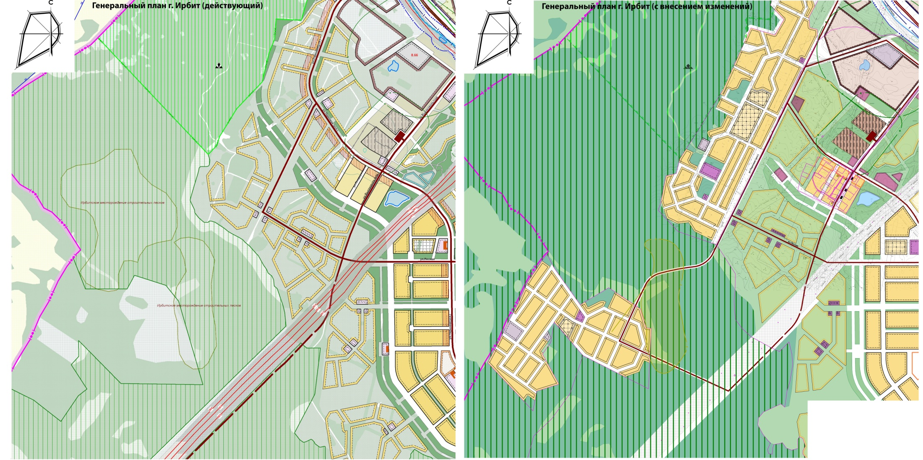
ПРОЕКТ ПЛАНИРОВКИ И ПРОЕКТ МЕЖЕВАНИЯ ТЕРРТОРИИ ПРИМЕНИТЕЛЬНО К ТЕРРИТОРИИ ЗЕМЕЛЬНОГО УЧАСТКА С КАДАСТРОВЫМ НОМЕРОМ 66:44:0103001:1155, РАСПОЛОЖЕННОГО в ЮГО-ЗАПАДНОЙ ЧАСТИ МУНИЦИПАЛЬНОГО ОБРАЗОВАНИЯ ГОРОД ИРБИТ СВЕРДЛОВСКОЙ ОБЛАСТИ
Генеральный план г. Ирбит
действующий
с внесением изменений

Slide 9
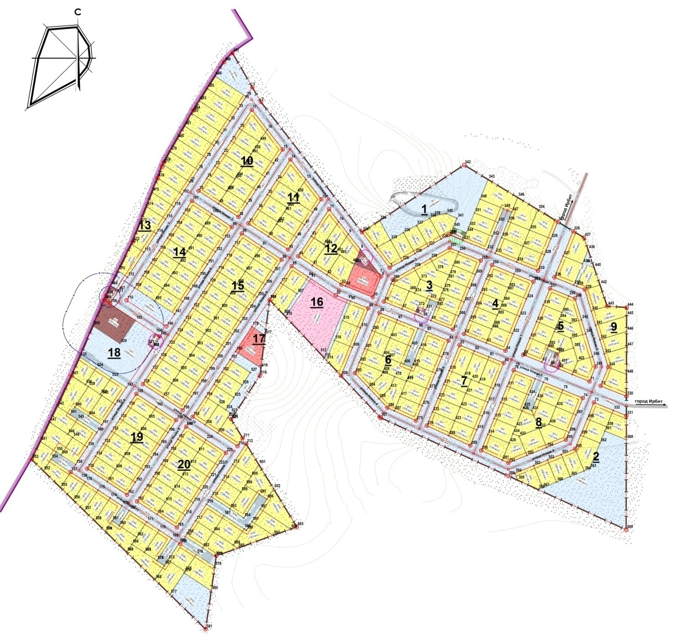
ПРОЕКТ ПЛАНИРОВКИ И ПРОЕКТ МЕЖЕВАНИЯ ТЕРРТОРИИ ПРИМЕНИТЕЛЬНО К ТЕРРИТОРИИ ЗЕМЕЛЬНОГО УЧАСТКА С КАДАСТРОВЫМ НОМЕРОМ 66:44:0103001:1155, РАСПОЛОЖЕННОГО в ЮГО-ЗАПАДНОЙ ЧАСТИ МУНИЦИПАЛЬНОГО ОБРАЗОВАНИЯ ГОРОД ИРБИТ СВЕРДЛОВСКОЙ ОБЛАСТИ
Чертеж межевания
территории

Slide 10
ПРОЕКТ ПЛАНИРОВКИ И ПРОЕКТ МЕЖЕВАНИЯ ТЕРРТОРИИ ПРИМЕНИТЕЛЬНО К ТЕРРИТОРИИ ЗЕМЕЛЬНОГО УЧАСТКА С КАДАСТРОВЫМ НОМЕРОМ 66:44:0103001:1155, РАСПОЛОЖЕННОГО в ЮГО-ЗАПАДНОЙ ЧАСТИ МУНИЦИПАЛЬНОГО ОБРАЗОВАНИЯ ГОРОД ИРБИТ СВЕРДЛОВСКОЙ ОБЛАСТИ
СПАСИБО ЗА ВНИМАНИЕ !

